Slide 1
Proprietà macromolecolari
Il calcolo delle proprietà macromolecolari implica l’utilizzo della statistica della catena polimerica in termini di distanze medie tra segmenti di catena.
Due proprietà importanti sono la distanza testa-coda ed il raggio di girazione che possono essere misurate sperimentalmente.

Slide 2
Consideriamo una generica catena dove ogni monomero è rappresentato da un segmento l e le diverse conformazioni sono effettuate ruotando intorno agli angoli ϕ.
Una catena polimerica «reale» potrebbe essere rappresentata mantenendo le lunghezze e gli angoli di legame rigidi.

Slide 3
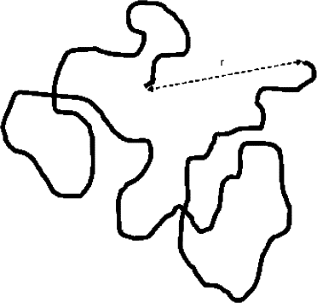
Distanza testa-coda di un polimero (correlata p.es. alla rigidità del polimero)
Calcolo della distanza testa-coda come somma di vettori ciascuno lungo un legame della catena (tutti i legami hanno stessa lunghezza).
r
Il modulo del vettore r è:
La doppia sommatoria è composta da termini i = j e da termini i ≠ j uguali a due a due.
mediando su diverse catene

Slide 4
Il calcolo si riduce al prodotto di vettori (proiezione media di un legame su ogni altro legame).
Il raggio di girazione, R_{G}, è la distanza quadratica media di un gruppo di atomi dal loro centro di gravità.
Per una catena di n+1 atomi (uniti da n legami) per una particolare
conformazione: dove R_{Gi} è la distanza dell’elemento i
dal centro di gravità della catena (ATTENZIONE per i=0,n i termini della sommatoria sono n+1).
Si può dimostrare che:
r_{ij} è la distanza tra due elementi della catena e quindi R_{G} si riduce al calcolo di distanze intra-catena.

Slide 5
Effetto di volume escluso: due segmenti di catena non possono occupare lo stesso spazio. Diventa difficile tener matematicamente conto di questo per segmenti distanti nella sequenza → polimero "imperturbato" dagli effetti di volume escluso. Le grandezze «imperturbate» si indicano con uno zero in basso (r₀).
La formula: può essere usata per calcolare
qualsiasi distanza r_{ij} quindi anche in:
Quindi <r>₀ ed <R_{G}>₀ sono correlati ed infatti nel limite n→∞ si ha:
valida per una catena infinita nello stato imperturbato.

Slide 6
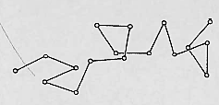
LA CATENA LIBERAMENTE SNODATA
(FREELY JOINTED CHAIN - OPPURE DEL «CAMMINO A CASO»).
La direzione di ogni vettore-legame non è correlata con ogni altro vettore della catena e gli angoli di legame possono essere qualsiasi.
La quantità <l_{i} · l_{j}> è zero per ogni i≠j, ogni proiezione di l_{i} su l_{j} ha un termine uguale e di segno contrario quindi:
non valida per una catena reale.
Una catena ideale di 10⁶ monomeri ciascuno lungo 6 Å ha una distanza testa coda di 600 nm ed una lunghezza di catena di 600 micron.

Slide 7
Il «rapporto caratteristico».
Per una catena reale la relazione tra <r²>₀ e n è lineare solo nel limite di n molto grandi, ma comunque:
C è chiamato rapporto caratteristico e, molto spesso, per n→∞ è > 1.
Il valore dipende dalle conformazioni più stabili del polimero e dalla rigidità della catena.

Slide 8
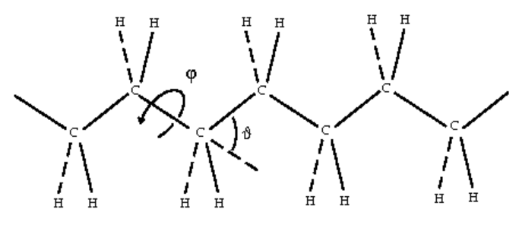
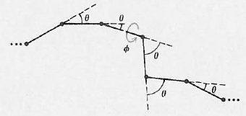
LA CATENA LIBERAMENTE RUOTANTE
(FREELY ROTATING CHAIN)
Si può ruotare liberamente intorno ai legami, ma l’angolo di legame è fissato
Il calcolo di <r²>₀ richiede la valutazione del secondo termine dell’equazione
Va calcolato il termine:

Slide 9
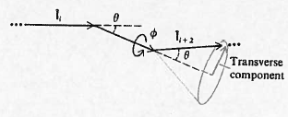
Al ruotare dell’angolo φ, la sommatoria delle componenti perpendicolari al legame i+1 si cancellano tutte, rimane la componente lungo il legame i+1 che vale l cosϑ che proiettata sul legame i diventa l cosϑ cosϑ = l cos²ϑ:
Proseguendo il calcolo per i+3, i+4, etc, si ha:
quindi:

Slide 10
Nell’equazione precedente ci sono n-k combinazioni di vettori separate da k legami. Queste combinazioni danno tutte lo stesso valore di α ^{k}.
Si ricordi che il valore più alto di k è n-1.
Per la soluzione sono necessari dei passaggi matematici:
Poniamo: allora →

Slide 11
Inoltre:
→
e
Eguagliando le 2 espressioni per S_{m+1}
da cui: ; inoltre:
Sono state quindi ottenute le due espressioni da sostituire nell’espressione di:
e

Slide 12
Sostituendo le equazioni trovate per e

Slide 13
Risultato per il rapporto caratteristico:
Contrariamente alla catena liberamente snodata il rapporto caratteristico dipende da n.

Slide 14
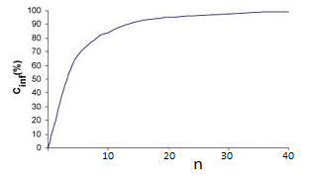
Per valori di n molto grandi (al limite di n→∞):
Grafico tipico del rapporto caratteristico, dove l’ordinata è in % del valore massimo (per valori assoluti il grafico parte dal punto x=1 y=1).
Nel caso del polietilene con atomi di carbonio tetraedrici il valore di α è 1/3 (il complemento all’angolo tetraedrico è circa 70° il cui cos è 1/3) il valore massimo è 2 che viene raggiunto praticamente con una catena di 30 legami.

Slide 15
Per una catena completamente rigida: →
Riassumendo:
Per una catena liberamente snodata C_{n} non dipende da n
Per una catena liberamente ruotante C_{n} prima dipende da n ma poi diviene indipendente (C∞) e quindi si avvicina alla catena liberamente snodata;
Quindi la velocità di convergenza di C_{n} a C∞ è una misura della rigidità della catena polimerica.
Questo concetto viene meglio esplicitato con la definizione della lunghezza di persistenza.

Slide 16
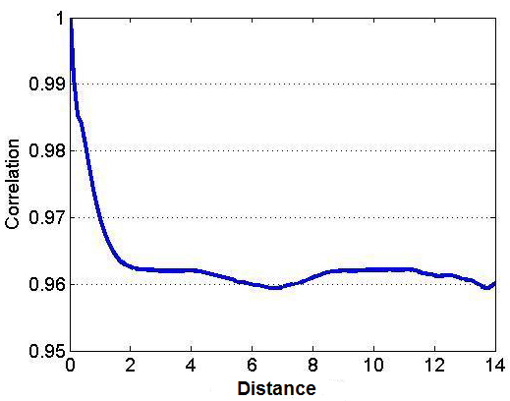
LA LUNGHEZZA DI PERSISTENZA
E’ una misura della flessibilità della catena polimerica. Consideriamo una corda leggermente flessibile: a corta distanza le tangenti per due punti puntano (quasi) nella stessa direzione (i due angoli alle tangenti sono correlati), ma per due punti a distanze grandi le due tangenti puntano (in media) in direzioni molto diverse (i due angoli alle tangenti non sono correlati).
Se si riporta un grafico di correlazione, all’aumentare della distanza tra i due punti questa parte da 1 (perfetta correlazione) e diminuisce esponenzialmente. La lunghezza di persistenza è la scala di lunghezza caratteristica della diminuzione.

Slide 17
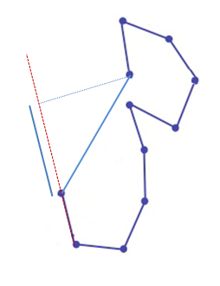
La lunghezza di persistenza è definita come la proiezione media (a) della distanza testa coda media (r) sulla direzione del primo legame della catena (i₁) e quindi una misura della tendenza della catena a persistere in una certa direzione e quindi della rigidità della catena.
r
a
i₁
Poiché a è la proiezione di r su un legame è possibile dimostrare che è correlata al rapporto caratteristico dando quindi un significato fisico più preciso a questo in termini di rigidità di catena.

Slide 18
L’EFFETTO DI VOLUME ESCLUSO
I calcoli precedenti sono validi nel caso dello stato imperturbato.
Nelle catene reali:
→ Vincoli di geometria di legame e di effetti di impedimento di rotazioni vengono da effetti a corta distanza che possono essere valutati (es. catena liberamente ruotante).
→ Interazioni a lunga distanza all’interno della catena o tra catene non sono considerate.
Interazioni a lunga distanza tra catene possono essere eliminati dalla diluizione.
Interazioni all’interno della catena non possono essere eliminate e tra queste importanti sono quelle data dal fatto che due segmenti di catena non possono occupare lo stesso volume → «effetti di volume escluso»

Slide 19
Nel calcolo di <r²> per n → ∞ saranno sempre più numerose le configurazioni di catena che si incrociano su se stesse e che dovranno essere escluse nella media.
Gli effetti di volume escluso portano a <r²> ≠ <r²>_{o} che possiamo rappresentare come: <r²> = α² <r²>_{o} , dove α è un fattore di espansione.
Le catene che si auto-incrociano sono più probabili in una configurazione di catena molto lunga → α > 1 (α dipende dalla massa molecolare e dal solvente). α aumenta con l’aumento del peso molecolare.
In un buon solvente le catene sono più aperte per una maggior interazione col solvente → α >> 1.

Slide 20
In un solvente indifferente α diminuisce ed in un cattivo solvente è ancora minore a causa della presenza di configurazioni di catena molto compatte.
Le interazioni di segmenti di polimero tra loro sono preferite ed il polimero si contrae. La qualità del solvente dipende sia dalla composizione chimica del polimero che da quella del solvente, ma anche dalla temperatura.

Slide 21
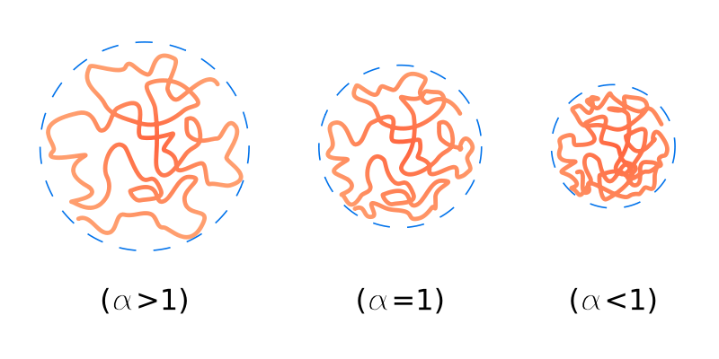
Può succedere in questo caso che gli effetti di volume escluso (cioè espansione della forma del polimero) siano compensati dalla compattazione della catena → α = 1 <r²> = <r²>_{o}

Slide 22
Solventi in cui α =1 sono detti solventi theta, ma va valutata anche la temperatura, per cui è definito anche un punto theta di temperatura.
Il punto theta per i polimeri è analogo al punto di Boyle per i gas dove le forze attrattive compensano quelle repulsive ed i gas si comportano come gas perfetti.
Nella pratica le condizioni theta (solvente e temperatura) sono difficili da raggiungere e quindi α va valutato attraverso la teoria delle soluzioni polimeriche.

Slide 23
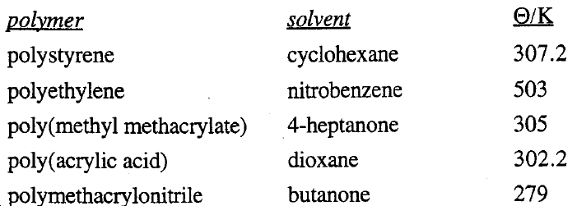
Condizioni theta per alcune coppie polimero/solvente
34°C
230°C
32°C
29°C
6°C

